Slide 1
第四十一讲 流水下的DLX数据通路
流水下：指令不断流入，现行指令执行过程中所需数据或操作如果得不到保存和延续，就会被后续的指令所覆盖。
例如：ADD R₁, R₂, R₃
  运算结束时，rd已被后续指令覆盖，无法完成写
两个流水段之间需解决：
  数据的传递；
  控制信息的传递。

Slide 2
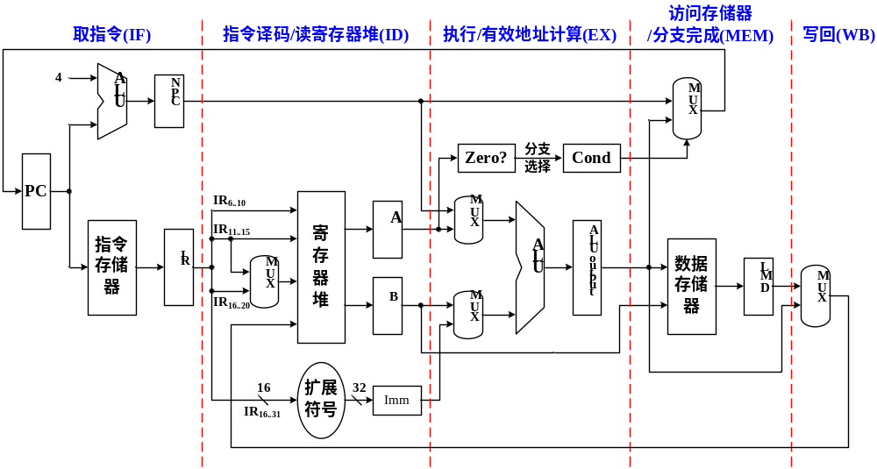
非流水下的DLX数据通路
临时寄存器

Slide 3
引入：流水线寄存器
  既传递数据又传递控制信息
以被分开的两个段来命名：
  IF/ID流水线寄存器
  ID/EX流水线寄存器
  EX/MEM流水线寄存器
  MEM/WB流水线寄存器

Slide 4
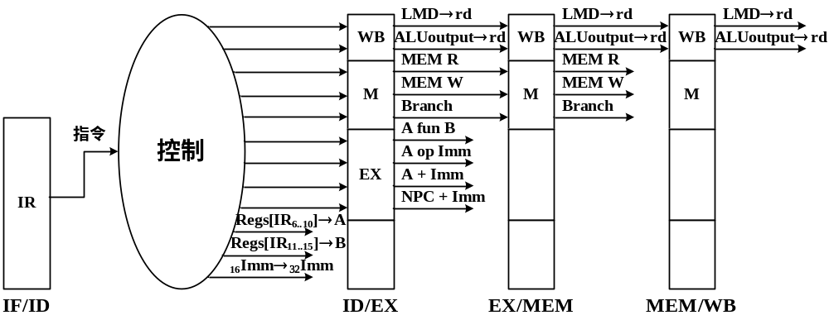
流水下控制信号的传递

Slide 5
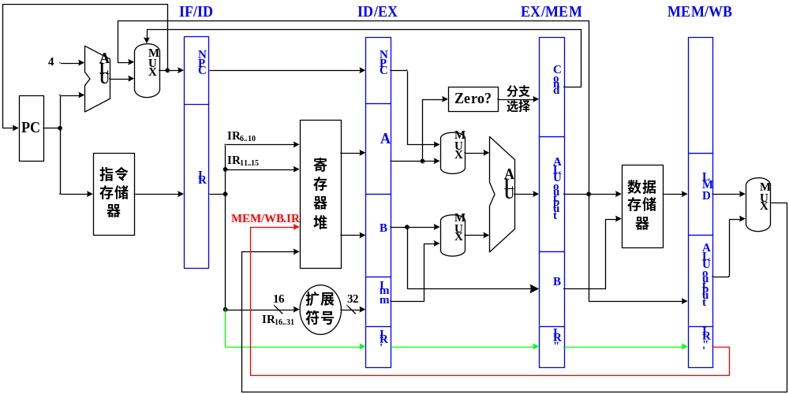
DLX流水下的数据通路

Slide 6
IF流水段
  取指令：
  IF/ID.IR←Mem[PC]
  形成下条指令地址：
  IF/ID.NPC, PC ←
  ( if EX/MEM.cond then {EX/MEM.ALUoutput} else {PC+4} )

Slide 7
ID流水段
  读寄存器堆：
  ID/EX.A←Regs[IF/ID.IR_{6…10}]
  ID/EX.B←Regs[IF/ID.IR_{11…15}]
  实现立即数扩展：
  Imm←₃₂[(IF/ID.IR₁₆)¹⁶ ## (IF/ID.IR_{16…31})]
  传递数据和控制信息：
  ID/EX.NPC←IF/ID.NPC
  ID/EX.IR←IF/ID.IR

Slide 8
EX流水段
(1) 若为ALU运算类指令：
  若为R型指令：
  EX/MEM. ALUoutput←ID/EX.A func ID/EX.B
  若为I型指令：
  EX/MEM. ALUoutput←ID/EX.A op ID/EX.Imm
  将条件寄存器Cond置为0：
  EX/MEM.cond←0
  传递数据和控制信息：
  EX/MEM.IR←ID/EX.IR

Slide 9
EX流水段
(2) 若为Load/Store指令
  计算有效地址：
  EX/MEM.ALUoutput←ID/EX.A+ID/EX.Imm
  将条件寄存器Cond置为0：
  EX/MEM.cond←0
  传递数据和控制信息：
  EX/MEM.B←ID/EX.B
  EX/MEM.IR←ID/EX.IR

Slide 10
EX流水段
(3) 若为分支指令：
  形成转移地址：
  EX/MEM.ALUoutput←ID/EX.NPC+ID/EX.Imm
  判断分支操作：
  EX/MEM.Cond←ID/EX.A op 0

Slide 11
MEM流水段
(1) 对于Load/ Store指令：
  MEM/WB.LMD←Mem[EX/MEM.ALUoutput] or
  Mem[EX/MEM.ALUoutput]←EX/MEM.B
(2) 对于ALU指令：
  MEM/WB. ALUoutput←EX/MEM.ALUoutput
(3) 传递数据和控制信息：
  MEM/WB.IR←EX/MEM.IR

Slide 12
WB流水段
(1) 若为R型ALU指令：
  Regs[MEM/WB.IR_{16…20}]←MEM/WB.ALUoutput
若为I型ALU指令：
  Regs[MEM/WB.IR_{11…15}]←MEM/WB.ALUoutput
(3) 若为Load指令：
  Regs[MEM/WB.IR_{11…15}]←MEM/WB.LMD

